Slide 1
Escritorio
Aplicaciones
Microsoft Word

Slide 2
MICROSOFT WORD
Noticia: “¿Qué significa Pandemia, y ¿cuáles son sus implicaciones de la Pandemia en el sistema educativo costarricense?”.
Tomando en cuenta, el tema anterior, realice la búsqueda de en noticia, a través de los medios de comunicación colectiva: radio, televisión y periódicos.
Luego, ingrese al procesador de Word.
Abra un nuevo document.
Guárdelo con la letra de su primer nombre seguido de la palabra textonoliterario.,
ej: M_Texto-noliterario.doc
Mencione cinco aspectos importantes que plantea la noticia.
Tomando en cuenta esos cinco aspectos, construya un texto no literario, llamada: nota informativa.
Ingrese a las siguientes direcciones para que busque imágenes e ilustre su nota.
https://vilmanunez.com/listado-vectores-imagenes-fotos-gratis/
A continuación puede observar la forma en que se inserta imagenes en un texto.

Slide 3
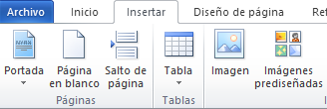
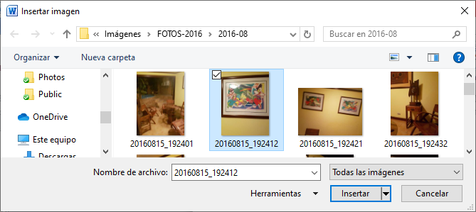
INTRODUCIR IMÁGENES EN LOS TEXTOS
PROCESADOR-WORD
Ubíquese en la barra de tareas.
Seleccione Insertar.
3. Dar un clic en imagen.
4. Da clic en Insertar .

Slide 4
Sitios que nos permiten tener acceso a recursos: fotografías, banner, entre otros y son de dominio público.
Si desea accesar a otras imagenes que están en la red, puede accesar a las siguientes direcciones desde un buscador, estos sitios son gratuitos.
https://biblioguias.unex.es/c.php?g=572083&p=3944583
https://vilmanunez.com/listado-vectores-imagenes-fotos-gratis/
https://es.wikipedia.org/wiki/B%C3%BAsqueda

